Slide 1
BFS I DFS obilazak grafa (Paralelizacija)
Milan CVIJOVIC 6/24 D
Računarstvo i informacione tehnologije
UCG PMF

Slide 2
Uvod
Uvod u rad
Osnovni principi obilaska grafova
Algoritmi koje ćemo obraditi
Značaj BFS i DFS algoritama

Slide 3
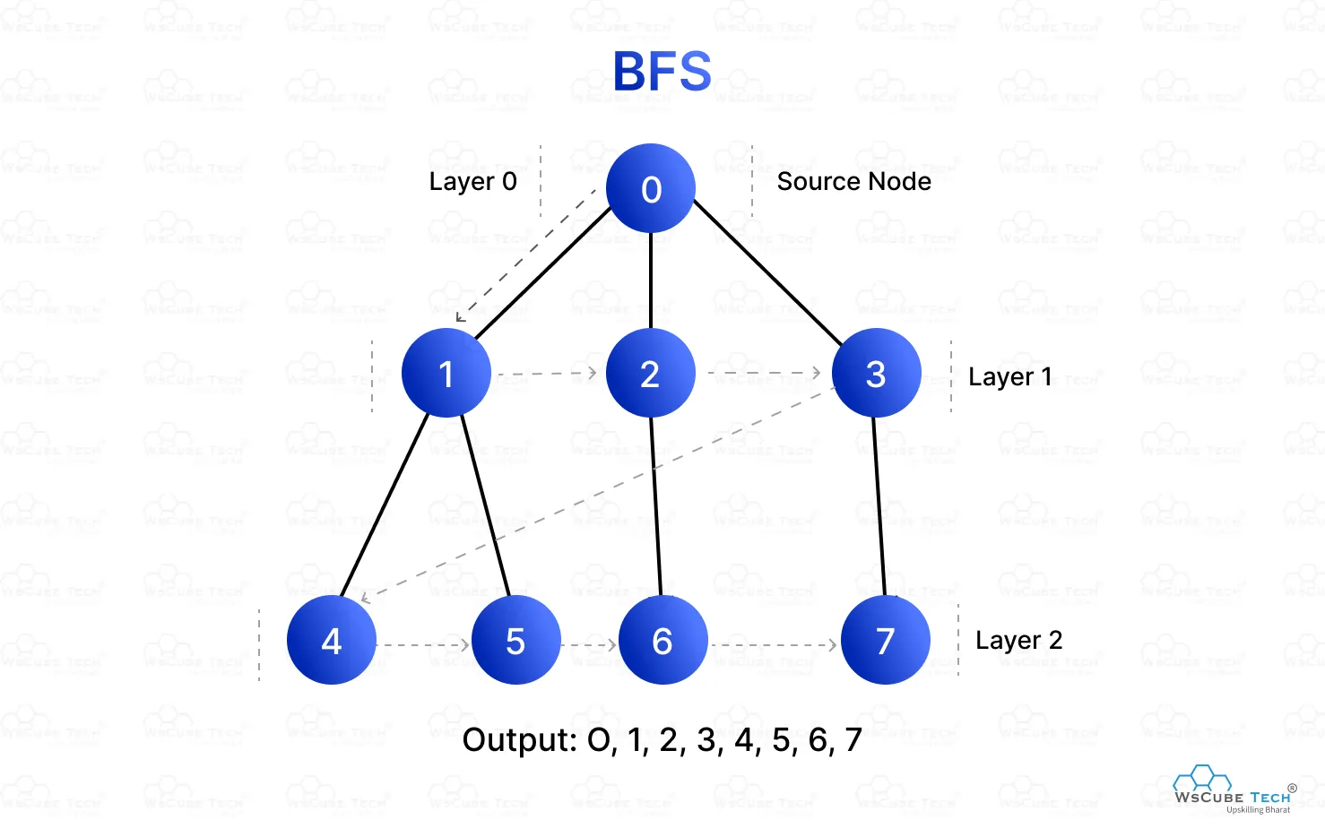
Kratki pregled BFS
Značenje
Pristup koji se koristi
Bazira se na redu (queue)
Primjer na jednostavnom grafu

Slide 4
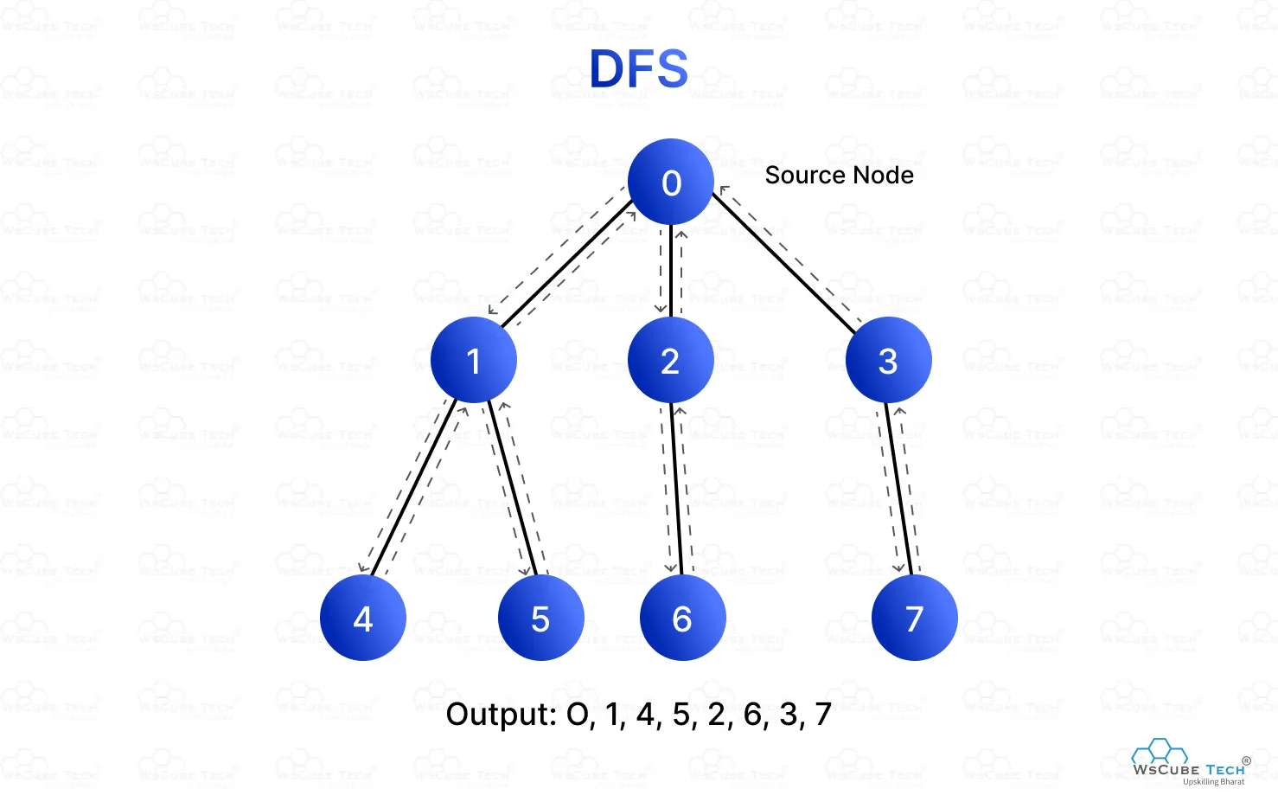
Kratki pregled DFS
Značenje
Rekurzivni pristup (backtracking)
Iterativni pristup (stack)
Primjer na jednostavnom grafu

Slide 5
Problemi sekvencijalnog izvršavanja i potreba za paralelizacijom
Više potencijalnih problema u različitim scenarijima
Porast veličine – prevelika složenost (O(V + E) u oba slučaja)
Prostorna složenost O(V) – problem za ogromne grafove
Neiskorišćenost višejezgarnih sistema – manja efikasnost
Razmatramo potencijalnu paralelizaciju

Slide 6
Paralelizacija bfs algoritma
Pregled klasičnog algoritma
Mogućnosti paralelizacije
Prvi korak – standardni pristup
Proširenje sekvencijalnog algoritma

Slide 7
Paralelizacija bfs algoritma
Paralelne for petlje i atomične operacije
Data race i sinhronizacija
Druge mogućnosti
Shared i distribuirana memorija
1-D i 2-D particionisanje
Strategija

Slide 8
Potencijalni problemi
Varijabilne performanse u zavisnosti od grafova
Dijeljena memorija za manje i srednje grafove
Distribuirana memorija za velike grafove (npr. društvene mreže)
Potrebna sinhronizacija
Velike neregularnosti – potreban load balancing

Slide 9
Paralelizacija DFS algoritma
2 tipa sekvencijalnog algoritma
Rekurzija ili iteracija
Više načina za paralelizaciju
Problematika sa rekurzijama
Druge tehnike

Slide 10
Paralelizacija DFS algoritma
Dosta teža implementacija
Distribuirani pristup i MPI
Hibridni pristup BFS-DFS
CUDA I OpenCL
Strategija

Slide 11
Paralelizacija DFS algoritma

Slide 12
Potencijalni problemi
Neslaganje rekurzivnih poziva sa većinom tehnika
Putanje mogu biti dosta kratke ili predugačke – otežano balansiranje
Često potreba za load balancing-om i dekompozicijom grafa
Veliki grafovi generalno mogu dovesti do prevelikog trošenja resursa

Slide 13
Praktične primjene
Gdje je potrebna veća efikasnost
Analiza društvenih mreža, najkraći putevi između korisnika
Indeksiranje stranica na pretraživačima, provjera linkova, SEO
Sistemi za GPS i navigaciju, najkraća putanja do destinacije
U gaming-u, sve moguće putanje na mapama i slično

Slide 14
Literatura i reference
https://www.wscubetech.com/resources/dsa/dfs-vs-bfs
https://en.wikipedia.org/wiki/Parallel_breadth-first_search
https://www.lrde.epita.fr/~bleton/doc/parallel-depth-first-search.pdf
https://research.nvidia.com/sites/default/files/publications/nvr-2017-001.pdf
https://library.fiveable.me/data-structures/unit-11/applications-bfs-dfs/study-guide/tvkrm6qmUv4ZBNDc

Slide 15
Hvala na pažnji!
Milan CVIJOVIC 6/24 D
Računarstvo i informacione tehnologije
UCG PMF

